Slide 1
I2C (Inter Integrated Circuit) 总线

Slide 2
I2C简介
I²C接口是Philips推出的一种串行总线方式，用于IC器件之间的通信。它通过SDA（串行数据线）和SCL（串行时钟线）两根线在连到总线上的器件之间传送信息，数据线上的信号与时钟同步，并通过软件寻址识别每个器件，而不需要片选线。
I²C总线采用器件地址的硬件设置方法，使硬件系统的扩展简单灵活。

Slide 3
I2C简介
I²C接口的传输速率:
Standard (100 Kbps)
Fast-mode (400 Kbps)
Fast-mode plus (1 Mbps)
High-speed mode (3.33 Mbps)

Slide 4
I2C电气连接
I2C总线接口均为开漏或开集电极输出，因此需要为总线增加上拉电阻Rp。 TIVA C系列的引脚有内部电阻上拉设置，所以不是必须外接上拉电阻。
总线速率越高，总线上拉电阻就越小，100Kbit/s总线速率，通常使用5.1K欧姆的上拉电阻

Slide 5
基本概念
发送器：本次传送中发送数据（不包括地址和命令）到总线的器件。
接收器：本次传送中从总线接收数据（不包括地址和命令）的器件。
主机：初始化发送、产生时钟信号和终止发送的器件，它可以是发送器或接收器。主机通常是微控制器。
从机：被主机寻址的器件，它可以是发送器或接收器。

Slide 6
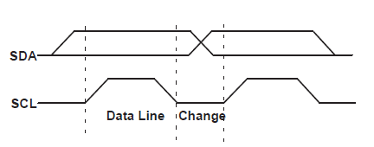
总线时序
在时钟SCL的高电平期间，SDA线上的数据必须保持稳定。SDA仅可在时钟SCL为低电平时改变。

Slide 7
总线时序
在数据传送过程中，必须确认数据传送的开始和结束，这通过起始和结束信号识别。
SDA
SCL
S
P
起始信号
结束信号
发送起始信号后传送的第一字节数据具有特别的意义，其中前七位为从机地址，最后一位为读写方向位（0表示写，1表示读）。
S
从器件地址
R/W
…
第一字节

Slide 8
总线时序
I2C总线数据传送时，每传送一个字节数据后都必须有应答信号（A）。主控器接收数据时，如果要结束通信时，将在停止位之前发送非应答信号（ ）。
SDA
SCL
A
A
应答信号
非应答信号

Slide 9
子地址
带有I²C总线的器件除了有从机地址（Slave Address）外，还有数据地址（也称子地址）。从机地址是指该器件在I²C总线上被主机寻址的地址，而数据地址是指该器件内部不同部件或存储单元的编址。

Slide 10
库函数
void GPIOPinTypeI2C(uint32_t ui32Port, uint8_t ui8Pins)
provides the proper configuration for the SDA pin
void GPIOPinTypeI2CSCL(uint32_t ui32Port, uint8_t ui8Pins)
provides the proper configuration for the SCL pin

Slide 11
库函数
void I2CMasterInitExpClk(uint32_t ui32Base, uint32_t ui32I2CClk, bool bFast)
configures the bus speed for the master and enabling the I2C Master block
ui32Base is the base address of the I2C module.
ui32I2CClk is the rate of the clock supplied to the I2C module.
bFast set up for fast data transfers.
true 400 Kbps
false 100 Kbps

Slide 12
库函数
void I2CMasterEnable(uint32_t ui32Base)
Enables the I2C Master block
bool I2CMasterBusy(uint32_t ui32Base)
Returns true if the I2C Master is busy; otherwise, returns false
bool I2CMasterBusBusy(uint32_t ui32Base)
Returns true if the I2C bus is busy; otherwise, returns false.

Slide 13
库函数
void I2CMasterSlaveAddrSet(uint32_t ui32Base, uint8_t ui8SlaveAddr, bool bReceive)
Sets the address that the I2C Master places on the bus.
ui32Base is the base address of the I2C module.
ui8SlaveAddr 7-bit slave address
bReceive flag indicating the type of communication with the slave
true, read
false, write

Slide 14
库函数
void I2CMasterDataPut(uint32_t ui32Base, uint8_t ui8Data)
places the supplied data into I2C Master Data Register
ui32Base is the base address of the I2C module. ui8Data data to be transmitted from the I2C Master.
uint32_t I2CMasterDataGet(uint32_t ui32Base)
reads a byte of data from the I2C Master Data Register.

Slide 15
库函数
void I2CMasterControl(uint32_t ui32Base, uint32_t ui32Cmd)
control the state of the Master send and receive operations
ui32Base is the base address of the I2C module.
ui32Cmd command to be issued to the I2C Master.
I2C_MASTER_CMD_SINGLE_SEND
I2C_MASTER_CMD_SINGLE_RECEIVE
I2C_MASTER_CMD_BURST_SEND_START
I2C_MASTER_CMD_BURST_SEND_CONT
I2C_MASTER_CMD_BURST_SEND_FINISH
I2C_MASTER_CMD_BURST_SEND_ERROR_STOP

Slide 16
库函数
I2C_MASTER_CMD_BURST_RECEIVE_START
I2C_MASTER_CMD_BURST_RECEIVE_CONT
I2C_MASTER_CMD_BURST_RECEIVE_FINISH
I2C_MASTER_CMD_BURST_RECEIVE_ERROR_STOP
I2C_MASTER_CMD_QUICK_COMMAND
I2C_MASTER_CMD_HS_MASTER_CODE_SEND
I2C_MASTER_CMD_FIFO_SINGLE_SEND
I2C_MASTER_CMD_FIFO_SINGLE_RECEIVE

Slide 17
库函数
I2C_MASTER_CMD_FIFO_BURST_SEND_START
I2C_MASTER_CMD_FIFO_BURST_SEND_CONT
I2C_MASTER_CMD_FIFO_BURST_SEND_FINISH
I2C_MASTER_CMD_FIFO_BURST_SEND_ERROR_STOP
I2C_MASTER_CMD_FIFO_BURST_RECEIVE_START
I2C_MASTER_CMD_FIFO_BURST_RECEIVE_CONT
I2C_MASTER_CMD_FIFO_BURST_RECEIVE_FINISH
I2C_MASTER_CMD_FIFO_BURST_RECEIVE_ERROR_STOP

Slide 18
库函数
uint32_t I2CMasterErr(uint32_t ui32Base)
Gets the error status of the I2C Master.
Returns the error status,
I2C_MASTER_ERR_ADDR_ACK
I2C_MASTER_ERR_ARB_LOST
I2C_MASTER_ERR_NONE
I2C_MASTER_ERR_DATA_ACK

Slide 19
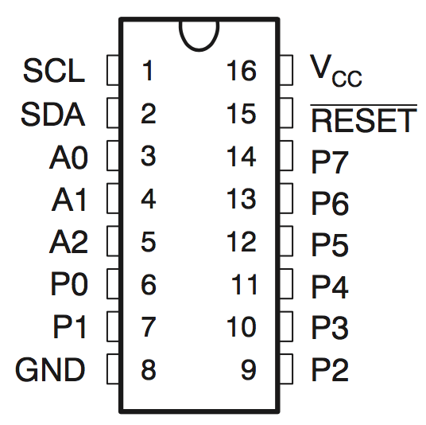
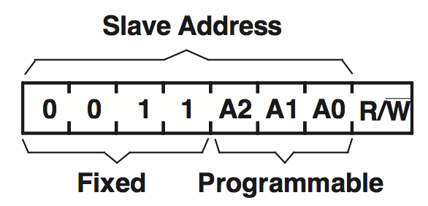
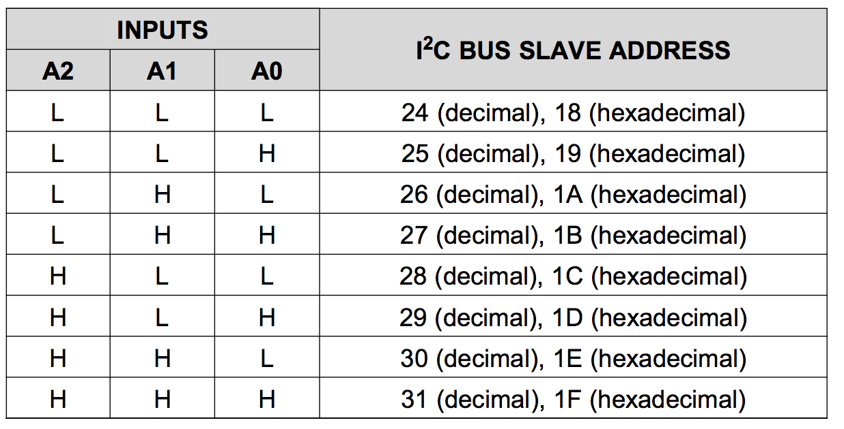
I2C器件的应用—PCA9557
Slave地址

Slide 20
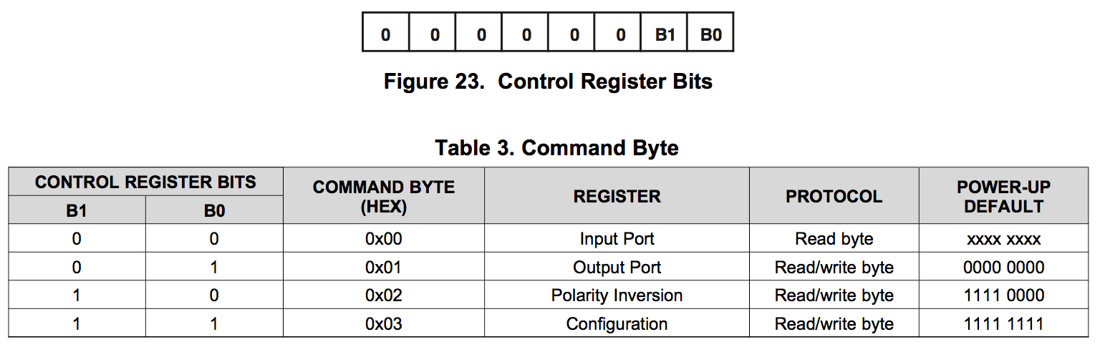
控制寄存器
I2C主设备发送的命令存放在控制寄存器中
最后两位说明读写的内部寄存器

Slide 21
内部寄存器
Input Port Register，offset 0x00
8位，每位对应一个Pn引脚，存放读入的数据
Output Port Register，offset 0x01
8位，每位对应一个Pn引脚，存放输出的数据
Polarity Inversion Register，offset 0x02
8位，每位对应一个Pn引脚，表示引脚的极性
Configuration Register，offset 0x03
8位，每位对应一个Pn引脚，0表示输出，1表示输入

Slide 22
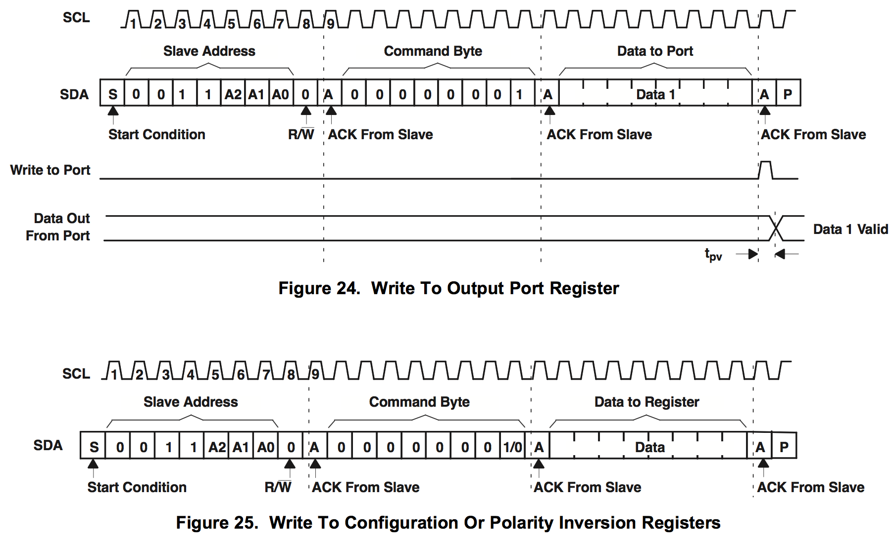
时序

Slide 23
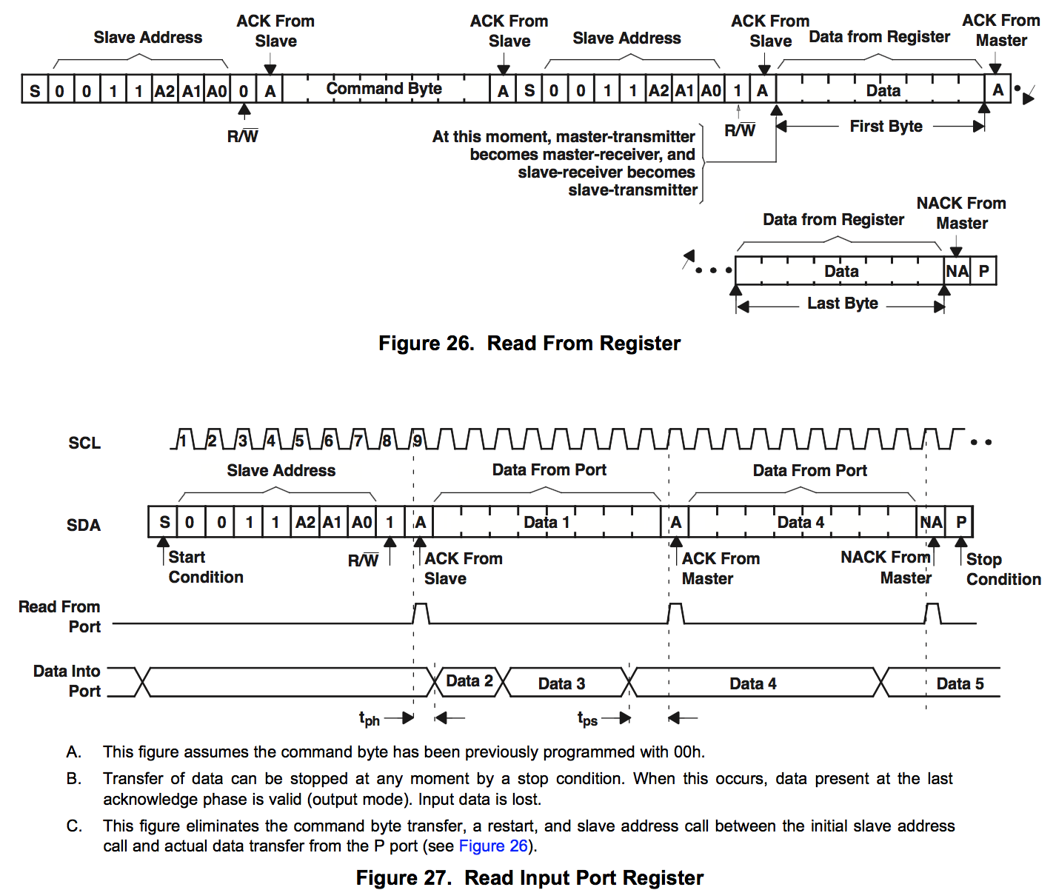
时序

Slide 24
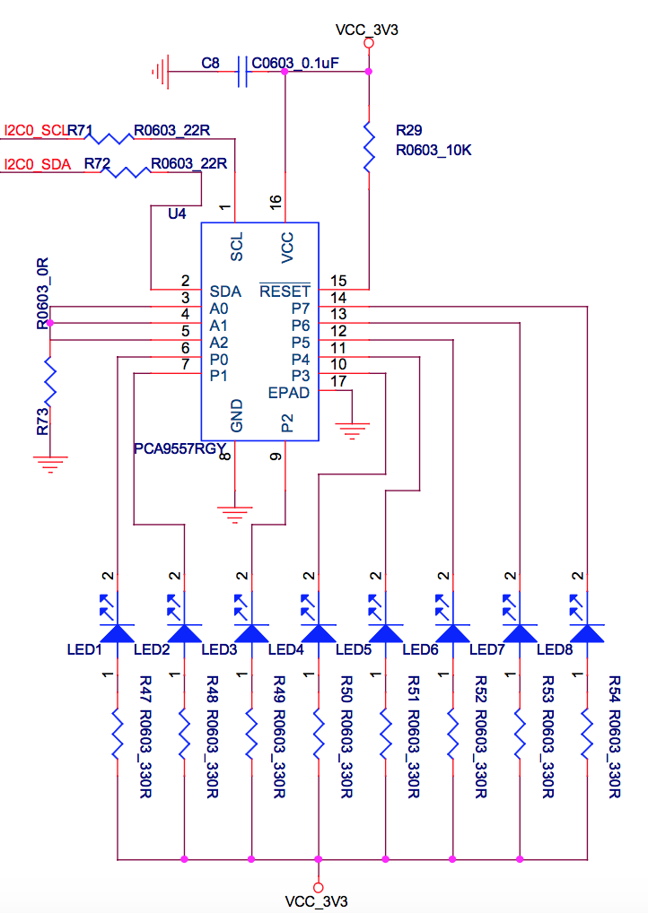
I2C器件的应用—PCA9557
PCA9557芯片的地址为0x18
低电平有效，当管脚为低电平时，对应的LED亮
对输出端口写数据：
给I2C总线输出从设备地址
给出两字节数据，第一个字节为命令，第二个字节为数据。命令即输出端口01h，数据则为从0x00-0x0ff。

Slide 25
示例
DevAddr为设备地址即0x18，RegAddr为输出端口地址即0x01，WriteData为写给输出端口的数据
uint8_t I2C0_WriteByte(uint8_t DevAddr, uint8_t RegAddr, uint8_t WriteData)
{
uint8_t rop;
while(I2CMasterBusy(I2C0_BASE)){};
I2CMasterSlaveAddrSet(I2C0_BASE, DevAddr, false);
I2CMasterDataPut(I2C0_BASE, RegAddr);
I2CMasterControl(I2C0_BASE,I2C_MASTER_CMD_BURST_SEND_START);

Slide 26
示例
while(I2CMasterBusy(I2C0_BASE)){};
rop = (uint8_t)I2CMasterErr(I2C0_BASE);
I2CMasterDataPut(I2C0_BASE, WriteData);
I2CMasterControl(I2C0_BASE, I2C_MASTER_CMD_BURST_SEND_FINISH);
while(I2CMasterBusy(I2C0_BASE)){};
rop = (uint8_t)I2CMasterErr(I2C0_BASE);
return rop;
}

Slide 27
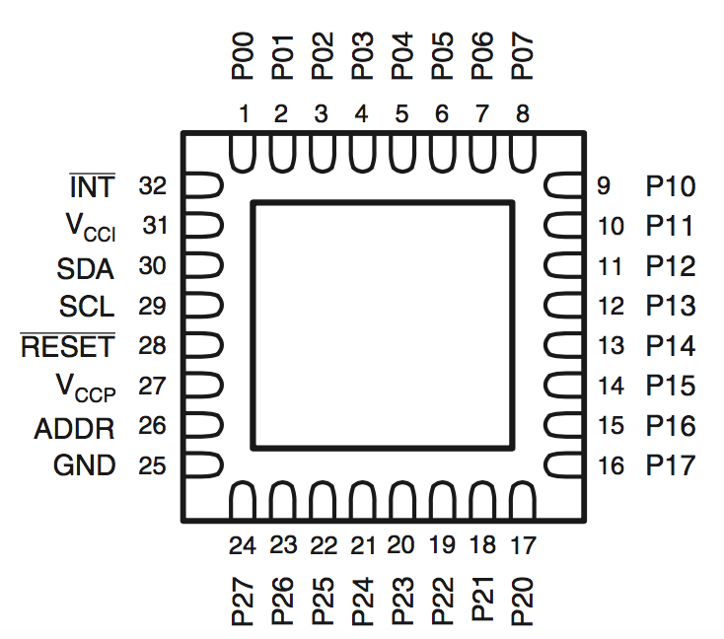
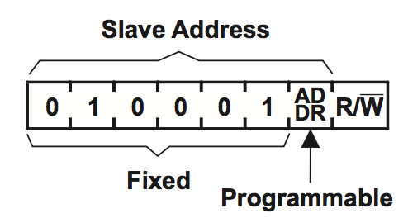
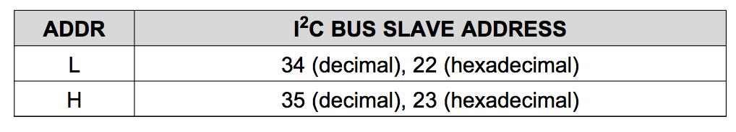
I2C器件的应用—TCA6424
Slave地址

Slide 28
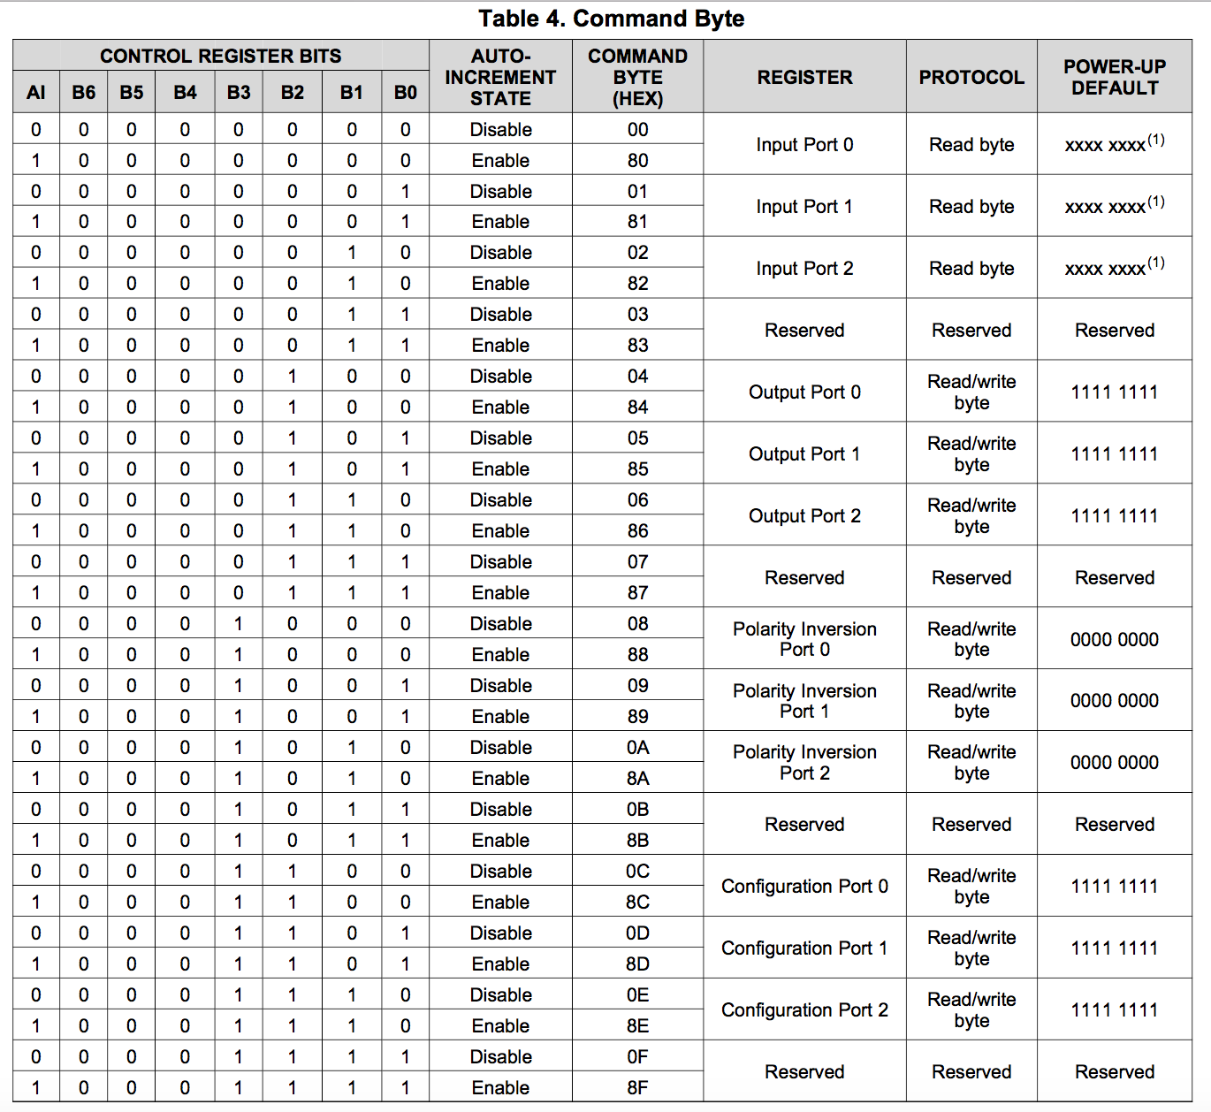
I2C器件的应用—TCA6424
子地址

Slide 29
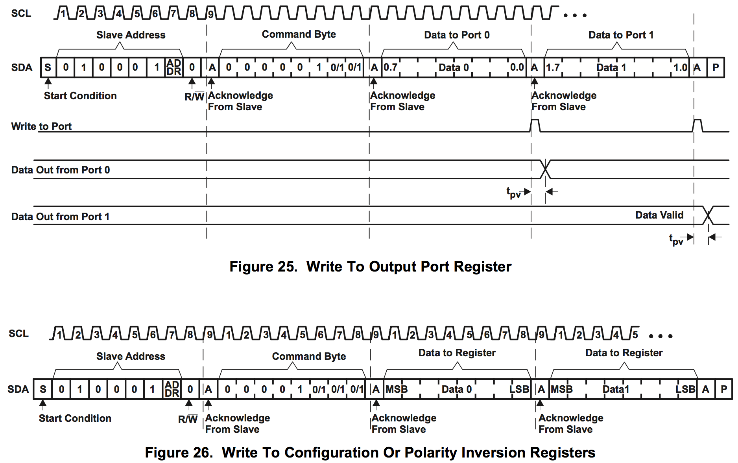
时序

Slide 30
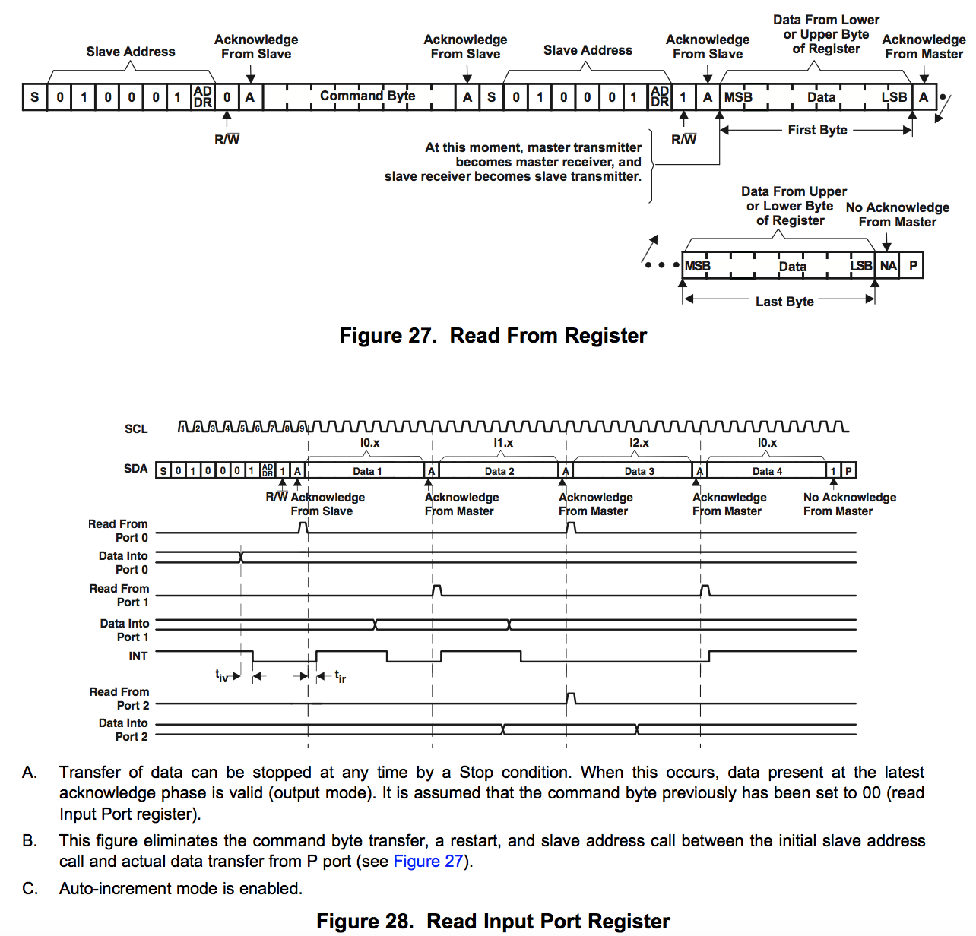
时序

Slide 31
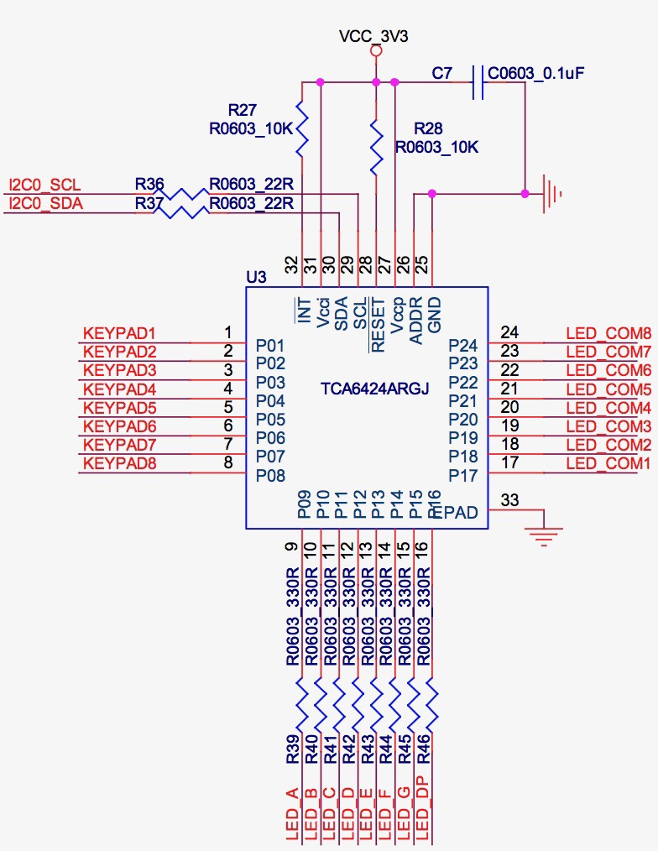
I2C器件的应用—TCA6424
TCA6424芯片的地址为0x22
TCA6424为I2C转24位GPIO扩展芯片，分为3组，每组8位。在实验板上分别为：
P0为按键SW1-SW8；
P1为动态共阴数码管的脚位信号，高电平时点亮相应的笔划；
P2为动态共阴数码管的片选信号，当为高电平时，驱动对应的8050三极管导通，从而选通对应的位。

Slide 32
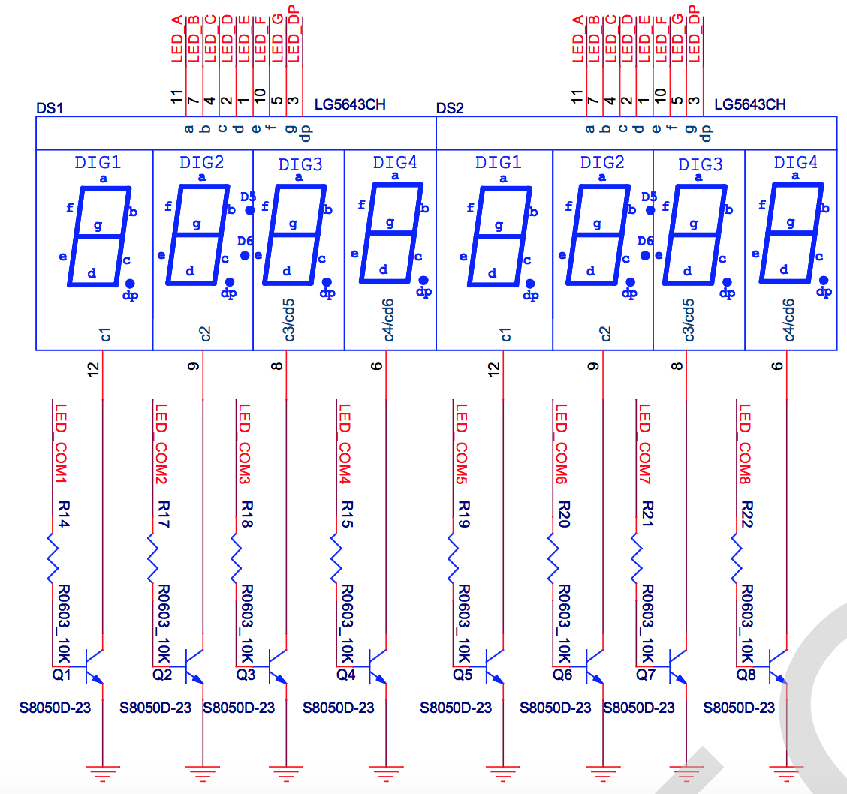
I2C器件的应用—TCA6424

Slide 33
I2C器件的应用—TCA6424
TCA6424的使用分为两步：
TCA6424初始化，即将端口P0配置为输入，P1，P2配置为输出。
对TCA6424的输出端口赋值。从而点亮动态数码管。

Slide 34
S800板上I2C器件初始化
void S800_I2C0_Init(void)
{
uint8_t result;
SysCtlPeripheralEnable(SYSCTL_PERIPH_I2C0);
SysCtlPeripheralEnable(SYSCTL_PERIPH_GPIOB);
GPIOPinConfigure(GPIO_PB2_I2C0SCL);
GPIOPinConfigure(GPIO_PB3_I2C0SDA);
GPIOPinTypeI2CSCL(GPIO_PORTB_BASE, GPIO_PIN_2);
GPIOPinTypeI2C(GPIO_PORTB_BASE, GPIO_PIN_3);
I2CMasterInitExpClk(I2C0_BASE,ui32SysClock, true);
//config I2C0 400k
I2CMasterEnable(I2C0_BASE);

Slide 35
S800板上I2C器件初始化
result=I2C0_WriteByte(TCA6424_I2CADDR,TCA6424_CONFIG_PORT0,0x0ff); //config port 0 as input
result =I2C0_WriteByte(TCA6424_I2CADDR,TCA6424_CONFIG_PORT1,0x0); //config port 1 as output
result =I2C0_WriteByte(TCA6424_I2CADDR,TCA6424_CONFIG_PORT2,0x0); //config port 2 as output
result =I2C0_WriteByte(PCA9557_I2CADDR,PCA9557_CONFIG,0x00); //config port as output
result =I2C0_WriteByte(PCA9557_I2CADDR,PCA9557_OUTPUT,0x0ff); //turn off the LED1-8
}

Slide 36
S800板上I2C器件编程示例
result=I2C0_WriteByte(TCA6424_I2CADDR,TCA6424_OUTPUT_PORT1,seg7[0]);
//write port 1
result =I2C0_WriteByte(TCA6424_I2CADDR,TCA6424_OUTPUT_PORT2,0x1);
//write port 2
result = I2C0_WriteByte(PCA9557_I2CADDR,PCA9557_OUTPUT, 0x0);
//write PCA9557 0
第一行表示写数码管段码，将0对应的七段显示码写入
第二行表示选通数码管位段，此处选通最左边的一位，即在第1位显示“0”
第三行表示对PCA9557写入0，即点亮全部的LED

Slide 37
- THE END -

